Slide 1
www.kedacom.com

Slide 3
Профиль компании
Видеоконференция
KEDACOM, занимается системами видеоконференции более 12 лет, и является одним из самых популярных производителей во всем мире. KEDACOM предоставляет интегрированные продукты для видеоконференций, включая HD, SD, MCU системы, различные терминалы кодеков и разнообразные периферийные устройства для конференций. В настоящее время продукты видеоконференций KEDACOM насчитывают более чем 100 000 узлов успешного развертывания.
Видеонаблюдение
С 2004 года, компания KEDACOM занимается разработкой и производством оборудования сетевого видеонаблюдения и становится одним из самых влиятельных брендов в области наблюдения HD IP. Основываясь на накопленном опыте в течении десятилетий, KEDACOM разработала передовые и востребованные технические решения на платформе CMS, NVR и HD IP-камерах, и сейчас продукты KEDACOM широко применяются в области безопасности по всему миру.
Решения для видео-приложений
Компания KEDACOM обладая технологиями и решениями в сфере видеоконференции и видеонаблюдения предоставляет заказчикам различные видео-решения, такие как система аварийного диспетчерского управления, удаленный прием, удаленный визит в тюрьму, дистанционное обучение, демонстрационная система хирургических операции, демонстрационная система судебных залов и дистанционное видео-опрос. Эти приложения объединяют видеоконференцию и видеонаблюдение в некоторые уникальные решения для различных отраслей, и в значительной степени расширяют функционал систем для эффективного управления.

Slide 4
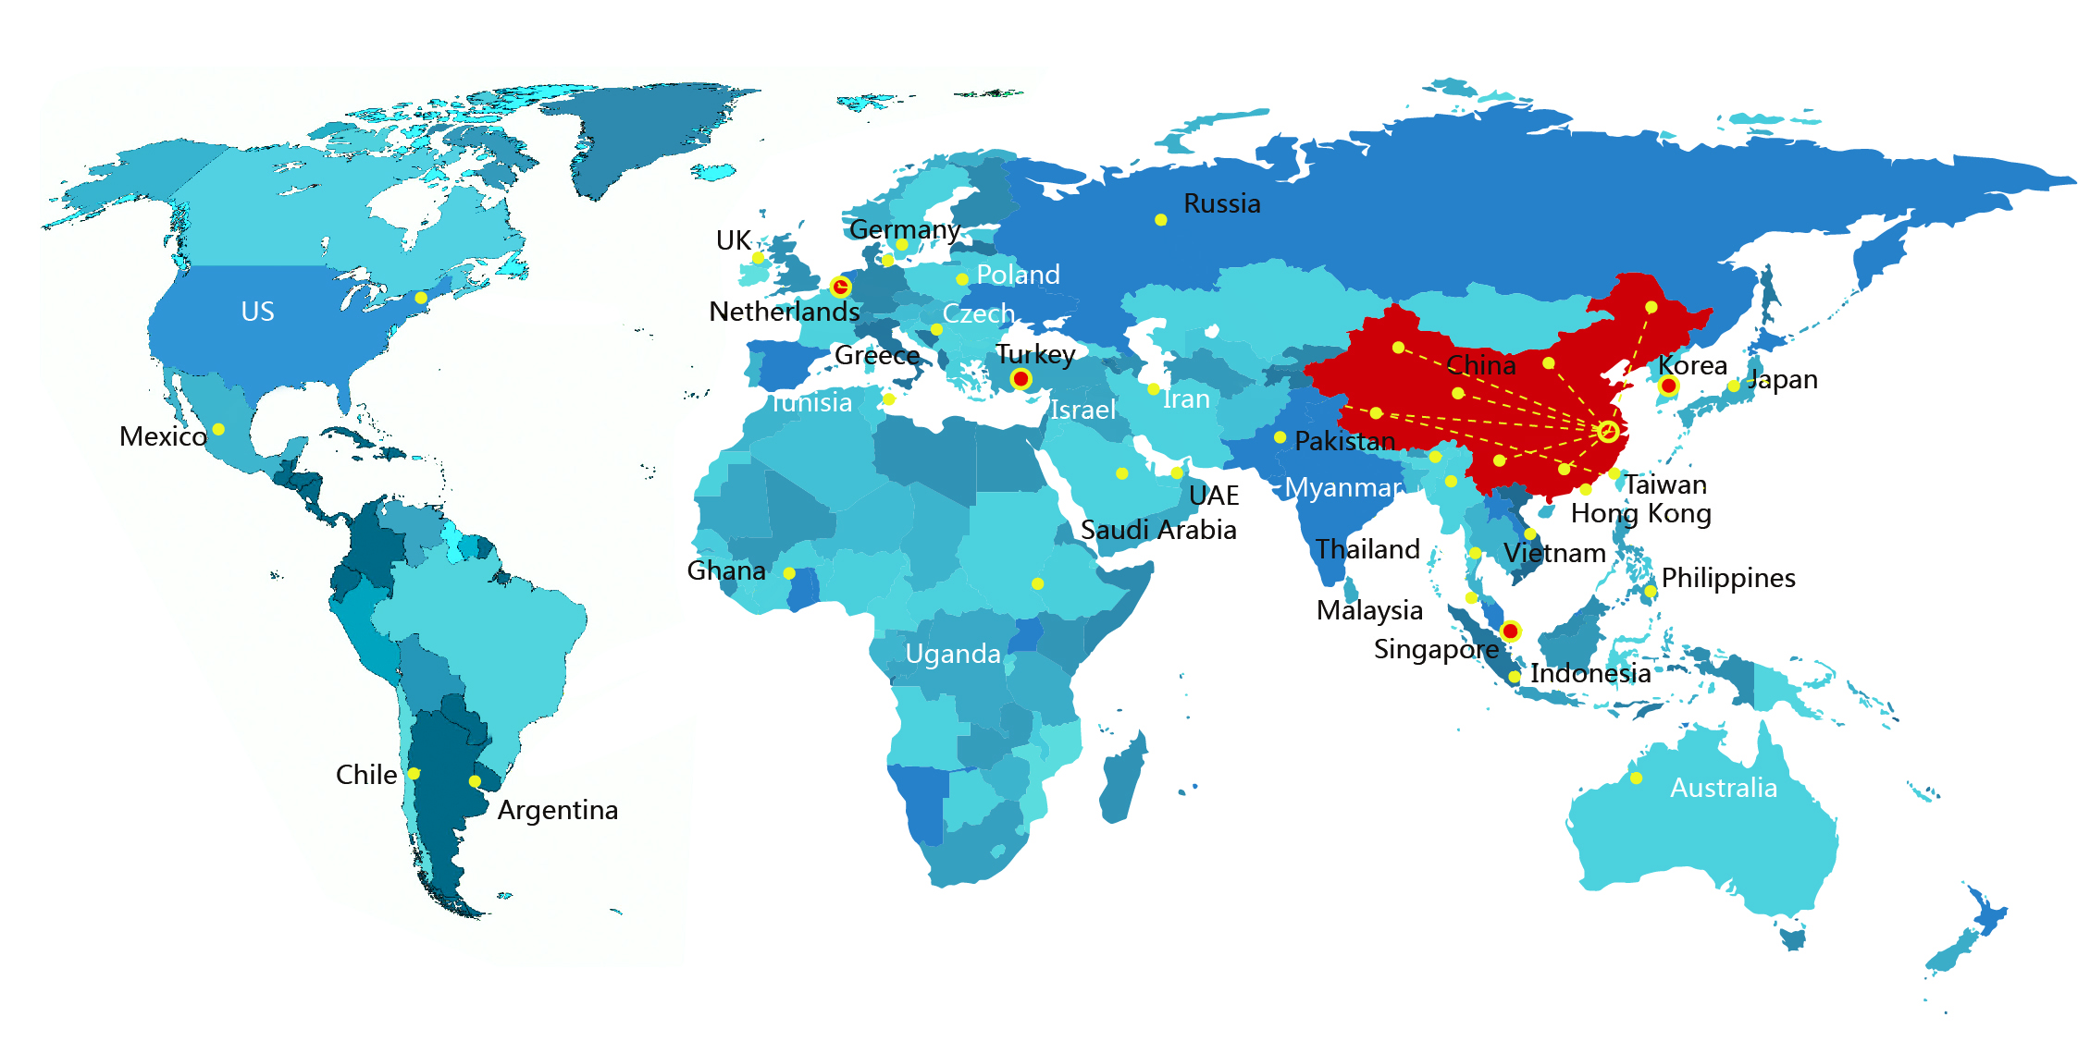
О компании
На сегодняшний день, компания KEDACOM имеет ряд представительств на территории Евросоюза и Тихоокеанского региона:
Нидерланды
Сингапур
Южная Корея
….а также широкую сеть эксклюзивных дистрибьюторов по всему миру.
KEDACOM сегодня – это одна из крупнейших азиатских компаний среди разработчиков и производителей профессиональных систем Видеоконференцсвязи и IP Видеонаблюдения.
Штат компании KEDACOM насчитывает свыше 3300 человек
В штате свыше 1700 инженеров отдела разработок и технических специалистов

Slide 5
Этапы развития компании
1995
Основание KEDACOM
2002
Запуск системы видеоконференцсвязи
2008
Запущен первый NVR на рынке
2012
Запущена первая система Cloud Video Conference
2017
Выход на рынок России
2001
Основание R&D центра KEDACOM
2004
Запуск системы IP видеонаблюдения.
2009
Запущена система видеонаблюдения HD 720p / 1080p
2016
Запуск мобильных решений

Slide 6
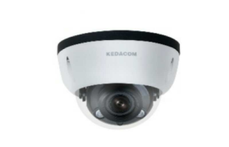
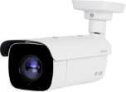
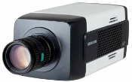
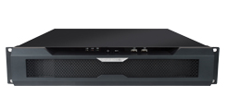
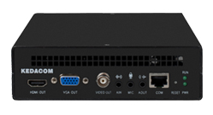
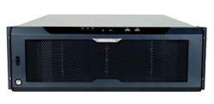
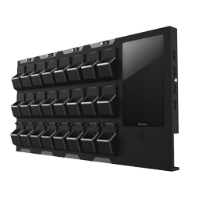
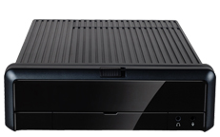
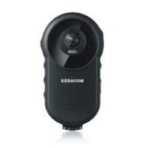
Ассортимент
IP камеры
АПК Phoenix
NVR
Кодеры и энкодеры
Сетевые хранилища
Мобильные решения
Мобильные регистраторы

Slide 7
Особенности видеокамер KEDACOM

Slide 8
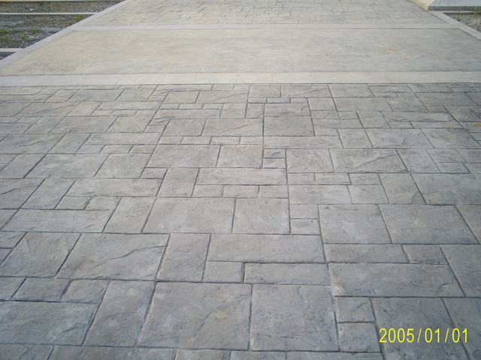
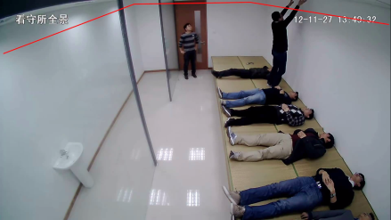
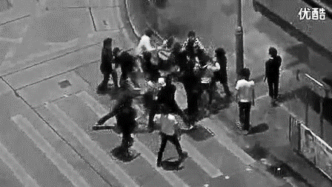
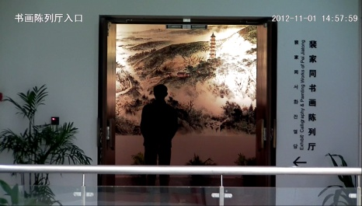
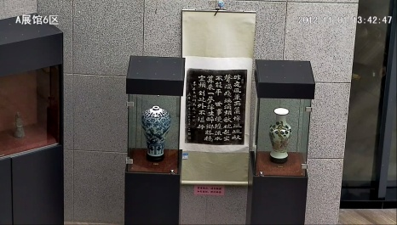
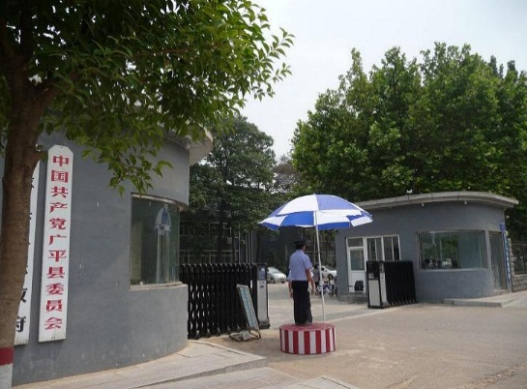
Интеллектуальные модули
Расфокусировка
Смена сцены
Закрытие объектива
Вход в зону
Пересечение линий
Скопления людей
Детектор оставленных предметов
Детекция движения
Выход из зоны

Slide 9
За счет чего достигается высокое качество изображения
Star Light
Автоэкспозиция
Ultra WDR
KEDACOM
Автобаланс белого
Автофокусировка
Smart IR

Slide 10
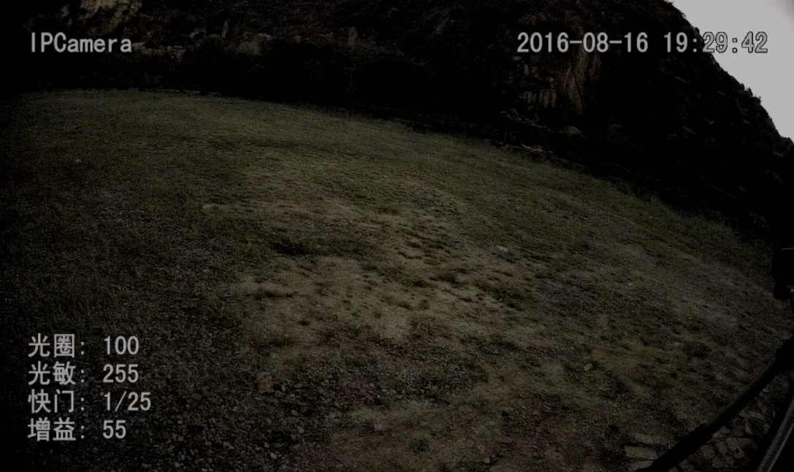
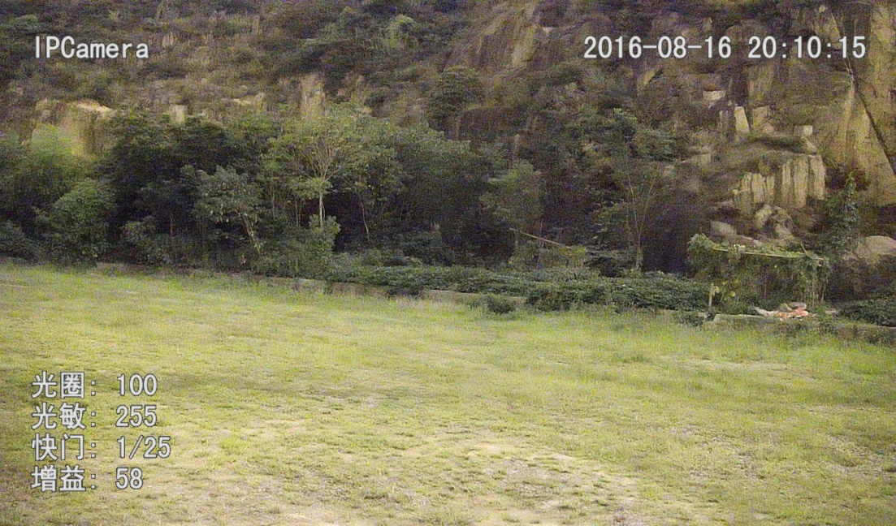
Starlight сенсор и ISP 5.0
Стекло с покрытием AR + алгоритм обработки версии ISP5.0, Starlight 2.0!
Starlight сенсор + объектив F2.0 + алгоритм ISP 4.0
Starlight сенсор + объектив F1.6 + алгоритм ISP 5.0
Функция Starlight характеризуются высокой светочувствительностью, широким динамическим диапазоном, а также эффективной компенсацией фронтальной и фоновой засветки.
Алгоритм ISP 5.0 (Image Signal Processing) - алгоритм управления цветопередачей, а также управление автофокусом, автобалансом белого, автоэкспозицей.

Slide 11
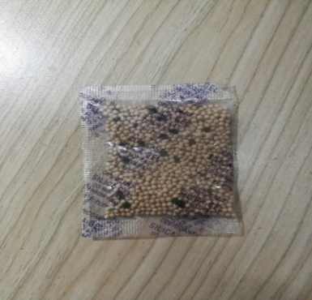
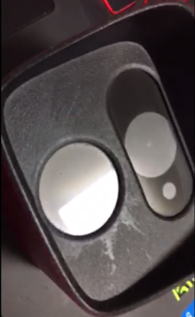
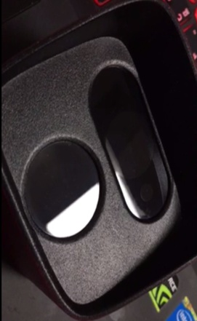
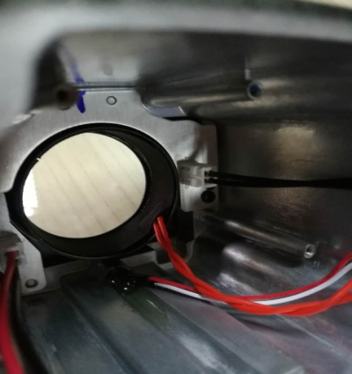
Антитуман
Камеры KEDACOM скомлектованы пакетом влагопоглащяющего селикагеля
Стекло со специальным олеофобным и гидрофильным покрытием, стойким к влаге, жировым пятнам и различным загрязнениям
Камеры KEDACOM имеют встроенную нагревательную спираль , для поддержания климата камеры

Slide 12
Стандартная линейка оборудования

Slide 13
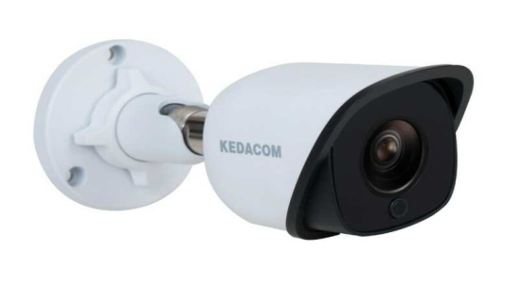
IP камеры
IPC2253-HNB-PIR30
IPC2453-HNB-PIR30
* 2Мп, 1/2.9’’ Progressive Scan CMOS
* Цифровой WDR
* Формат Н.265
* Фокусное расстояние: 3,6 мм и 6 мм * ИК-подсветка до 30м
* Поддержка Micro SD до 128GB * -40 °C...+70 °C * Класс защиты IP67 * Питание DC12В / PoE
* 4 Мп, 1/3’’ Progressive Scan CMOS
* Цифровой WDR
* Формат Н.265
* Фокусное расстояние: 3,6 мм и 6 мм * ИК-подсветка до 30м
* Поддержка Micro SD до 128GB * -40 °C...+70 °C * Класс защиты IP67 * Питание DC12В / PoE
Дополнительные опции
- Встроенные модули аналитики
Функция «коридорный формат»
Специальное покрытие стекла, предотвращающее запотевание

Slide 14
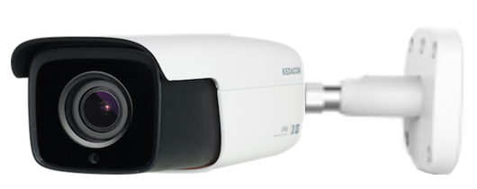
IP камеры
IPC2452-HNB-SIR30-L0360/ -L0600
IPC2252-HNB-SIR50-Z2812
IPC2452-HNB-SIR50-Z2812
* 4 Мп, 1/3’’ Progressive Scan CMOS
* Формат Н.265
* Цифровой WDR
* Фокусное расстояние: 3,6 мм и 6 мм * ИК-подсветка до 30м
* Поддержка Micro SD до 128GB * -40 °C...+70 °C * Класс защиты IP67 * Питание DC12В / PoE
* 2 Мп, 1/2.8’’ Progressive Scan CMOS
* Формат Н.265
* Аппаратный WDR = 120dB
* Фокусное расстояние: 2.8-12 мм * ИК-подсветка до 50м
* Поддержка Micro SD до 128GB * -40 °C...+70 °C * Класс защиты IP67 * Питание DC12В / PoE
* 4 Мп, 1/3’’ Progressive Scan CMOS
* Формат Н.265
Цифровой WDR
Фокусное расстояние: 2.8-12 мм * ИК-подсветка до 50м
* Поддержка Micro SD до 128GB * -40 °C...+70 °C * Класс защиты IP67 * Питание DC12В / PoE
Дополнительные опции
Функция «коридорный формат»
Расширенный перечень модулей аналитики
Специальное покрытие стекла, предотвращающее запотевание

Slide 15
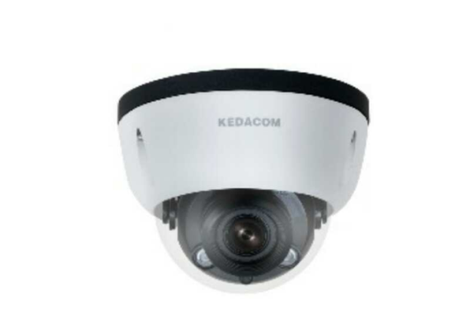
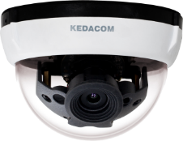
IP камеры
IPC2240-HN-PIR30-L0280/- L0600
IPC2440-HN-PIR30-L0280/ -L0600
IPC2433-HN-SIR40- Z2712
* 2 Мп, 1/3’’ Progressive Scan CMOS
* Формат Н.265
* Цифровой WDR
* Фокусное расстояние: 2.8 мм и 6 мм * ИК-подсветка до 30м
* Поддержка Micro SD до 128GB * -40 °C...+60 °C * Класс защиты IP66, IK10 * Питание DC12В / PoE
* 4 Мп, 1/3’’ Progressive Scan CMOS
* Формат Н.265
* Цифровой WDR
* Фокусное расстояние: 2.8 мм и 6 мм * ИК-подсветка до 30м
* Поддержка Micro SD до 128GB * -40 °C...+60 °C * Класс защиты IP66, IK10 * Питание DC12В / PoE
* 4 Мп, 1/3’’ Progressive Scan CMOS
* Формат Н.265
* Аппаратный WDR = 120dB
* Фокусное расстояние: 2.8-12 мм * ИК-подсветка до 40м
* Поддержка Micro SD до 128GB * -40 °C...+70 °C * Класс защиты IP67 * Питание DC12В / PoE
Встроенная аналитика
Встроенный микрофон
Дополнительные опции
Встроенная аналитика
Встроенный микрофон
- Расширенный перечень модулей аналитики
- Специальное покрытие стекла, предотвращающее запотевание
- Функция «коридорный формат»

Slide 16
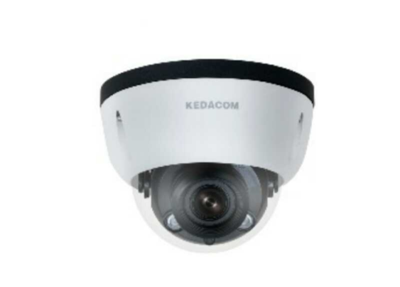
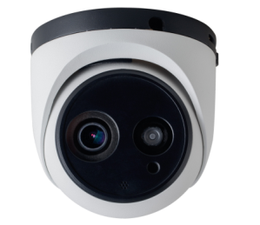
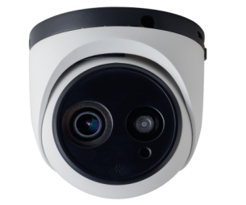
IP камеры
IPC2211-HN-SIR30-L0280/- L0600
IPC2411-HN-SIR30-L0280/- L0600
IPC2233-FN-SIR40- Z2712
* 2 Мп, 1/3’’ Progressive Scan CMOS
* Формат Н.265
* Цифровой WDR
* Фокусное расстояние: 2.8 мм и 6 мм * ИК-подсветка до 30м
* Поддержка Micro SD до 128GB * -40 °C...+70 °C * Класс защиты IP66 * Питание DC12В / PoE
* 4 Мп, 1/3’’ Progressive Scan CMOS
* Формат Н.265
* Цифровой WDR
* Фокусное расстояние: 2.8 мм и 6 мм * ИК-подсветка до 30м
* Поддержка Micro SD до 128GB * -40 °C...+70 °C * Класс защиты IP66 * Питание DC12В / PoE
* 4 Мп, 1/2,8’’ Progressive Scan CMOS
* Формат Н.265
* Аппаратный WDR = 120dB
* Фокусное расстояние: 2.8-12 мм * ИК-подсветка до 40м
* Поддержка Micro SD до 128GB * -40 °C...+70 °C * Класс защиты IP67 * Питание DC12В / PoE
Дополнительные опции
- Встроенный микрофон
- Встроенный микрофон
- Функция StarLight
- Расширенный перечень модулей аналитики
- Специальное покрытие стекла, предотвращающее запотевание
- Функция «коридорный формат»

Slide 17
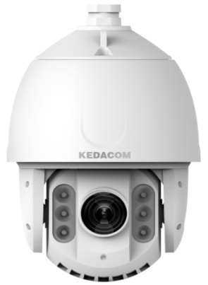
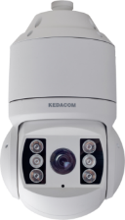
IP камеры
IPC427-D120-N
IPC445-H120-N
* 2 Мп, 1/2.8’’ Progressive Scan CMOS
* Формат Н.265
* Цифровой WDR
* Фокусное расстояние: 5.2 ~ 100.4 мм, оптическое увеличение 20x * ИК-подсветка до 180м
* Поддержка Micro SD до 128GB и функции ANR * -35 °C...+65 °C * Класс защиты IP66 * Питание 24VAC/ PoE
* 4 Мп, 1/2,8’’ Progressive Scan CMOS
* Формат Н.265
* Цифровой WDR
* Фокусное расстояние: 4.7 ~ 94 мм, оптическое увеличение 20x * ИК-подсветка до 180м
* Поддержка Micro SD до 128GB и функции ANR * -35 °C...+65 °C * Класс защиты IP66 * Питание 24VAC
Дополнительные опции
- Встроенная аналитика
- Грозо-защита TVS 6000V, защита от перенапряжения

Slide 18
NVR
NVR1825-4HDA
NVR1825-9HDA
NVR1825-16HDA
* 4 канала
* 1080p, UXGA, 960p, 720p, XGA, SVGA, D1, CIF, QCIF
* Формат сжатия: H.264
* 1 SATA HDD до 6ТБ
* 1 сетевой интерфейс RJ-45 10M/100M * Входящая пропускная способность
20 Мбит/с
* Независимый выход HDMI/VGA
* Поддержка ONVIF
* 9 каналов
* 1080p, UXGA, 960p, 720p, XGA, SVGA, D1, CIF, QCIF
* Формат сжатия: H.264
* 1 SATA HDD до 6ТБ
* 1 сетевой интерфейс RJ-45 10M/100M * Входящая пропускная способность
45 Мбит/с
* Независимый выход HDMI/VGA
* Поддержка ONVIF
* 16 каналов
* 1080p, UXGA, 960p, 720p, XGA, SVGA, D1, CIF, QCIF
* Формат сжатия: H.264
* 1 SATA HDD до 6ТБ
* 1 сетевой интерфейс RJ-45 10M/100M * Входящая пропускная способность
80 Мбит/с
* Независимый выход HDMI/VGA
* Поддержка ONVIF
Дополнительные опции
Бесплатное программное обеспечение для ПК (NVR Station), поддерживает до 128 видеорегистраторов
Программа NVR Station поддерживает до 6 экранов (4 x Просмотр, 1 x E-карта, 1 x Видеостена)
Мобильное приложение MCN

Slide 19
NVR
NVR1825-16HD
NVR1825-32HD
* 16 каналов
* 1080p, UXGA, 960p, 720p, XGA, SVGA, D1, CIF, QCIF
* Формат сжатия: H.264
* 2 SATA HDD до 6ТБ
* 1 сетевой интерфейс RJ-45 10M/100M * Входящая пропускная способность 80 Мбит/с
* Независимый выход HDMI/VGA
* Поддержка ONVIF
* 32 канала
* 1080p, UXGA, 960p, 720p, XGA, SVGA, D1, CIF, QCIF
* Формат сжатия: H.264
* 2 SATA HDD до 6ТБ
* 1 сетевой интерфейс RJ-45 10M/100M * Входящая пропускная способность 160 Мбит/с
* Независимый выход HDMI/VGA
* Поддержка ONVIF
Дополнительные опции
Бесплатное программное обеспечение для ПК (NVR Station), поддерживает до 128 видеорегистраторов
Программа NVR Station поддерживает до 6 экранов (4 x Просмотр, 1 x E-карта, 1 x Видеостена)

Slide 20
NVR
NVR1822-16HDA
NVR1822-32HDA
NVR1822-32HD
* 16 каналов
* 6MP, 5MP, 4MP, 3MP, 1080p, UXGA, 960p, 720p, XGA, SVGA, D1, CIF, QCIF
* Формат сжатия: H.264 * 4 SATA HDD до 6ТБ
* 1 сетевой интерфейс RJ-45 10M/100M * Входящая пропускная способность
80 Мбит/с
* Независимый выход HDMI/VGA
* Поддержка ONVIF, RTSP
* 32 канала
* 6MP, 5MP, 4MP, 3MP, 1080p, UXGA, 960p, 720p, XGA, SVGA, D1, CIF, QCIF
* Формат сжатия: H.264 * 4 SATA HDD до 6ТБ
* 1 сетевой интерфейс RJ-45 10M/100M * Входящая пропускная способность
160 Мбит/с
* Независимый выход HDMI/VGA
* Поддержка ONVIF, RTSP
* 32 канала
* 6MP, 5MP, 4MP, 3MP, 1080p, UXGA, 960p, 720p, XGA, SVGA, D1, CIF, QCIF
* Формат сжатия: H.264 * 8 SATA HDD до 6ТБ
* Входящая пропускная способность
160 Мбит/с
* Независимый выход HDMI/VGA
* Поддержка ONVIF, RTSP
Дополнительные опции
Бесплатное программное обеспечение для ПК (NVR Station), поддерживает до 128 видеорегистраторов
Программа NVR Station поддерживает до 6 экранов (4 x Просмотр, 1 x E-карта, 1 x Видеостена)

Slide 21
Специализированная линейка оборудования

Slide 22
IP камеры
IPC2251-HNB-SIR40-Z3009
IPC2251-HNB-SIR80-Z6048
Данная камера обладает моментальной автофокусировкой, что позволяет не терять драгоценные секунды для четкого распознавания картинки (объекта). Рекомендована для применения в программе «Безопасный город».
* 2 Мп, 1/2,8’’ Progressive Scan CMOS
* Аппаратный WDR = 120 dB
* Формат Н.265
* Фокусное расстояние: 2.8 – 12 мм * ИК-подсветка до 40 м
Поддержка Micro SD до 128GB * -40 °C...+70 °C * Класс защиты IP67 * Питание DC12В / PoE
* 2 Мп, 1/2,8’’ Progressive Scan CMOS
* Аппаратный WDR = 120 dB
* Формат Н.265
* Фокусное расстояние: 6 – 48 мм * ИК-подсветка до 80 м
* Поддержка Micro SD до 128GB * -40 °C...+70 °C * Класс защиты IP67 * Питание DC12В / PoE
Дополнительные опции
- Расширенный перечень модулей аналитики
- Специальное покрытия стекла, предотвращающее запотевание
Функция «коридорный формат»
Функция StarLight

Slide 23
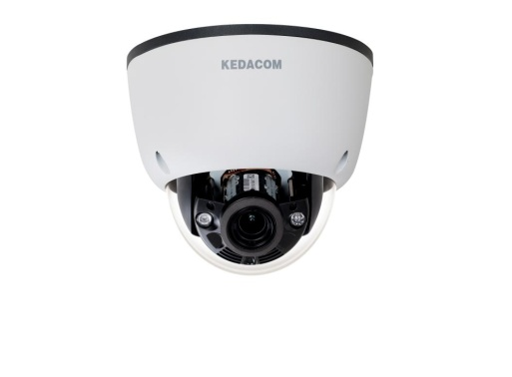
IP камеры
IPC421-F120-N0
IPC185-AN
IPC2431-HN-SIR40-Z3009
Внутренняя камера разработана для использования на больших территориях, идеально подходит для мест массового скопления людей, для таких объектов как: вокзалы, аэропорта, торговые центры и т.д.
Современная камера обладающая разрешением 4К. Совместно с мегапиксельной оптикой, является одним из лучших решений для объектов с высокими требованиями детализации видеопотока.
Благодаря высокой степени защиты, камера идеально подходит для применения на промышленных объектах, логистических и складких комплексах, а также объектах с высокими требованиями к стойкости камеры от внешних механических воздействий.
* 2 Мп, 1/2,8’’ Progressive Scan CMOS
* Аппаратный WDR = 120 dB
* Формат Н.265
* Фокусное расстояние: : 4.7 ~ 94 мм, оптическое увеличение 20x
Поддержка ANR * Поддержка Micro SD до 128GB * -40 °C...+70 °C * Питание 24VAC
Функция StarLight
* 8 Мп, 1/1,7’’ Progressive Scan CMOS
* Цифровой WDR
* Формат Н.264
1 сетевой интерфейс RJ-45 10M/100/1000M * Формат объектива CS * Поддержка Micro SD до 128GB * Питание DC12В / PoE
- Встроенная аналитика
* 4 Мп, 1/3’’ Progressive Scan CMOS
* Цифровой WDR
* Формат Н.265
* Фокусное расстояние: 2,8-12мм * ИК-подсветка до 40 м
* Поддержка ANR
* Поддержка Micro SD до 128GB * -40 °C...+70 °C * Класс защиты IP67, IK10 * Питание DC12В / PoE

Slide 24
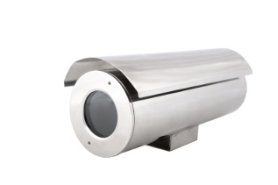
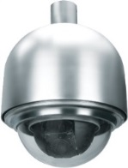
IP камеры
IPC820-FB
IPC421-FB-220
Взрывозащищенная и антикоррозийные камеры из нержавеющей стали. Идеально подходит для применения на морских и речных судах, портах и причалах, в сырых и влажных погодных условиях. А так же на взрывоопасных производственных объектах таких как: предприятия переработки ископаемых, химические заводах, газовые и нефтепроводах.
* 2 Мп, 1/2,8’’ Progressive Scan CMOS
* Аппаратный WDR = 120 dB
* Формат Н.265
* Фокусное расстояние: 4.7 ~ 94 мм, оптическое увеличение 20-x
* Поддержка MicroSD до 128GB * -30 °C...+60 °C * Класс защиты IP68, ExdⅡCT6 / DIP A20 TA,T6 * Питание 220: 220V AC ± 10%
110: 110V AC ± 10%
* 2 Мп, 1/2,8’’ Progressive Scan CMOS
* Аппаратный WDR = 120 dB
* Формат Н.265
* Фокусное расстояние: 4.7 ~ 94 мм, оптическое увеличение 20-x
* Поддержка MicroSD до 128GB * -30 °C...+60 °C * Класс защиты IP68, ExdⅡCT6 / DIP A20 TA,T6 * Питание 220: 220V AC ± 10%
110: 110V AC ± 10%
Дополнительные опции
- Встроенная аналитика
- Грозо-защита TVS 6000V

Slide 25
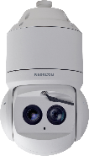
IP камеры
IPC421-F233-N1
IPC425-F223-N
IPC425-F233-NL
Благодаря стеклоочистителю камера идеально подходит для применения в сложных погодных условиях: дождь, пыль, грязь. Рекомендовано применять на автомобильных дорогах, железнодорожных путях, взлетно-посадочных полосах, на строительных площадках, в местах добычи полезных ископаемых, элеваторах и т.д.
Камера разработана для использования на больших территориях, идеально подходит для мест массового скопления людей. Рекомендована к применению в программе «Безопасный город».
Камера обладает функцией StarLight. Может видеть при полной темноте используя свет от звездного неба. Камера применима на объектах пограничной службы, ФСИН (надзор за тюрьмами) и т.д.
* 2 Мп, 1/2,8’’ Progressive Scan CMOS
* Аппаратный WDR = 120 dB
* Формат Н.265
* Фокусное расстояние : 4.5 ~ 148.5 мм, оптическое увеличение 33 x
* Поддержка MicroSD до 128GB * -40 °C...+70 °C * Класс защиты IP67, грозозащита TVS 6000V * Питание 24VAC
* Функция StarLight
* 2 Мп, 1/1,9’’ Progressive Scan CMOS
* Аппаратный WDR = 120 dB
* Формат Н.265
* Фокусное расстояние: : 6 ~ 138 мм, оптическое увеличение 23 x * ИК-подсветка до 220 м
* Поддержка MicroSD до 128GB * -40 °C...+70 °C * Класс защиты IP67, грозозащита TVS 6000V * Питание 24VAC
* Функция StarLight
* 2 Мп, 1/2,8’’ Progressive Scan CMOS
* Аппаратный WDR = 120 dB
* Формат Н.265
* Фокусное расстояние: 4.5 ~ 148.5 мм, оптическое увеличение 33 x
* Лазерная подсветка до 500 м
* Поддержка Micro SD до 128GB * -40 °C...+70 °C * Класс защиты IP66, грозозащита TVS 6000V * Питание 24V AC
* Функция Лазерной подсветки

Slide 26
NVR
NVR1821-04032A
NVR1821-08032A
* 32 каналов
* 8MP(4K), 6MP, 5MP, 4MP, 3MP, 1080p, UXGA, 960p, 720p, XGA, SVGA, D1, CIF, QCIF
* Формат сжатия: H.265 / H.264 * 4 SATA HDD до 6ТБ каждый
* Встроенный DHCP сервер
* Поддержка RAID
* 2 сетевых интерфейса RJ-45 10M/100/1000M * Входящая пропускная способность 320 Мбит/с
* Независимый выход HDMI/VGA
* Горячее резервирование N+1
* Поддержка ONVIF, RTSP
* 32 каналов
* 8MP(4K), 6MP, 5MP, 4MP, 3MP, 1080p, UXGA, 960p, 720p, XGA, SVGA, D1, CIF, QCIF
* Формат сжатия: H.265 / H.264 * 8 SATA HDD до 6ТБ каждый
* Встроенный DHCP сервер
* Поддержка RAID
* 2 сетевых интерфейса RJ-45 10M/100/1000M * Входящая пропускная способность 320 Мбит/с
* Независимый выход HDMI/VGA
* Горячее резервирование N+1
* Поддержка ONVIF, RTSP
Дополнительные опции
Бесплатное программное обеспечение для ПК (NVR Station), поддерживает до 128 видеорегистраторов
Программа NVR Station поддерживает до 6 экранов (4 xПросмотр, 1 x E-карта, 1 x Видеостена)

Slide 27
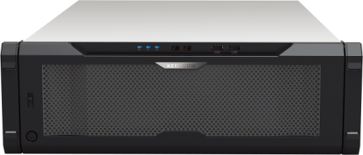
NVR
NVR2860E-08064A
NVR2882-16064A
NVR2881-128HD
NVR обладает функцией «Горячая замена». В случае выхода из строя жесткого диска можно без труда его заменить без выключения регистратора.
NVR позволяет управлять большим количеством камер (64) и обладает большим объемом для хранения данных
NVR позволяет управлять большим количеством камер (128) и обладает большим объемом для хранения данных!
* 64 каналов
* Входящая пропускная способность 320 кбит/с
* 8MP(4K), 6MP, 5MP, 4MP, 3MP, 1080p, UXGA, 960p, 720p, XGA, SVGA, D1, CIF, QCIF
* Формат сжатия: H.265/ H.264
* 8 SATA HDD до 6ТБ каждый
* Поддержка RAID
* 2 сетевых интерфейса RJ-45 10M/100/1000M
* Встроенный DHCP сервер * Независимый выход HDMI/VGA
* Поддержка ONVIF, RTSP
* 64 канала
* Входящая пропускная способность 320 Мбит/с
* 8MP(4K), 6MP, 5MP, 4MP, 3MP, 1080p, UXGA, 960p, 720p, XGA, SVGA, D1, CIF, QCIF
* Формат сжатия: H.265/ H.264
* 16 SATA HDD до 6ТБ каждый
* Поддержка RAID
* 2 сетевых интерфейса RJ-45 10M/100/1000M
* Встроенный DHCP сервер * Независимый выход HDMI/VGA
* Поддержка ONVIF, RTSP
* 128 каналов
* Входящая пропускная способность 512 Мбит/с
* 3MP, 1080p, UXGA, 960p, 720p, XGA, SVGA, D1, CIF, QCIF
* Формат сжатия: H.264
* Встроенный DHCP сервер * 16 SATA HDD до 6ТБ
* 2 сетевых интерфейса RJ-45 10M/100/1000M
* Встроенный DHCP сервер * Независимый выход HDMI/VGA
* Поддержка ONVIF, RTSP
Дополнительные опции
Поддерживается внешний диск е-SATA
Бесплатное программное обеспечение для ПК (NVR Station), поддерживает до 128 видеорегистраторов
Программа NVR Station поддерживает до 6 экранов (4 xПросмотр, 1 x E-карта, 1 x Видеостена)

Slide 28
Аппаратно-программный комплекс «Phoenix»
KDM2801H-M-G2
АПК «Phoenix» позволяет объединить все устройства Kedacom в единую систему. Обладает широкими функциональными возможностями. Позволяет не использовать дополнительные программные обеспечения.
Спецификация и функционал
* Он-лайн просмотр устройств
* Управление записью потоков
* Отслеживание тревожных оповещений
* Соединение с видеостеной (TV-Wall)
* Управление всеми устройствами
* Управление пользователями
* Ведение журнала работ
* GPS - трекинг
* 1000 каналов
* 8 уровней каскадирования (до 20000 каналов)
* До 300 одновременных пользователей * Поддержка IP SAN (iSCSI), до 31 x IP SAN * 2 сетевых гигабитных порта Ethernet
* Входящая пропускная способность 640 Мбит/с
* Бесплатное клиентское приложение (CU client)
* Поддерживается внешний диск е-SATA

Slide 29
Аппаратно-программный комплекс «Phoenix»
АПК «Phoenix» - это платформа для систем видеонаблюдения на базе сервера KDM2801H-M-G2 с программным обеспечением «Phoenix», а также стационарными устройствами видеонаблюдения (камеры, регистраторы) KEDACOM и сторонних производителей по протоколу ONVIF, позволяющая формировать масштабируемое решение централизованного видеонаблюдения на объектах.
Компоненты могут быть подключены к платформе АПК «Phoenix» находящегося в ситуационном центре по сетям 3G/4G, WiFi для потоковой передачи видео в реальном времени, двухсторонней связи, просмотра архива, GPS - трекинг в реальном времени и многое другое.
Ситуационный центр
Оператор
Видеостена
Платформа АПК «Phoenix»
СХД
Контроллер видеостены
Сеть WAN
4G
Стационарные камеры
Стационарные видеорегистраторы
Носимые видеорегистраторы
Автомобильные видеорегистраторы

Slide 30
Система хранения данных (IP SAN)
Сетевое устройство хранения данных. Позволяет локально хранить данные большого объема с доступом по сети.
* Скорость записи макс. 500Mbps
* Макс. 16 HDD до 6 TB каждый
* Горячая замена HDD
* Резервный источник питания
* Поддержка RAID
* Горячая замена дисков
* Модульная архитектура
* 3 сетевых гигабитных порта Ethernet
VS200G

Slide 31
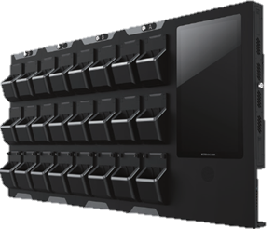
Мобильное решение на базе носимых видеорегистраторов
DSJ-U1-WN/LPN
ZCS-KDCA1
2.2” сенсорный дисплей
Производительный 8 ядерный процессор Qualcomm
Качественное изображение с разрешением 1080@ 30 к/с
Ночная съемка с ИК-подсветкой до 15 метров
Поддержка формата сжатия Н.264/ Н.265, что позволяет сэкономить до 50% ширины канала и места для хранения архива.
Поддержка сети 3G и 4G
Оригинальный протокол KWTP для 3G / 4G или сетей Wi-Fi позволяющий осуществлять видеопотоков даже при низких скоростях сети.
Двухсторонняя связь PTT
Встроенный GPS,GLONASS, Beidou
Поддержка карт памяти MircoSD до 128 Гб
Высокий Уровень Защиты IP67
13.3” сенсорный цветной экран с разрешением 1920*1080
Модульная система поддерживающая до 24 носимых камер
Поддержка до 24TB
Настенное крепление, проста в установке
Автоматическая зарядка и передача данных
Запись, поиск в архиве, воспроизведение
Использование пароля для разблокировки устройств
Встроенный ИБП с батарей в 2150mAh

Slide 32
Мобильный видеорегистратор для транспортной безопасности
* 4 канала – IP + 4 канала - PAL
* 4MP, 1080p, 720p, D1, CIF, QCIF
Формат сжатия: H.265 / H.264 * 1 SATA HDD 2.5” до 4ТБ
Поддержка SD slot до 128GB
Беспроводная сеть 3G / 4G (опция) / Wi-Fi
Определение местоположения GPS, GLONASS (опция)
2 сетевых интерфейса 1 x RJ45, 10Base-T/100Base-TX * Входящая пропускная способность 320 Мбит/с
Дополнительные интерфейсы: - авиационный разъём
- тревожный вход/выход
- RS-485, RS-232
* Температурный режим -40°C ~ 70°C
* Питание 12V DC (в диапазоне от 9 до 36V DC)
KDM2410M-V21

Slide 33
Типовые решения

Slide 34
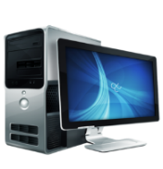
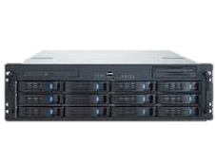
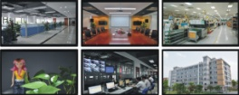
Комплексное решение «Транспортная безопасность»
Локальные возможности видеорегистратора в автомобиле:
Запись и трансляция в высоком качестве видео, аудио
Трекинг GPS
Просмотр архива
Конфигурирование с планшета
Возможности АПК «Phoenix» в ситуационном центре:
Просмотр в реальном времени видео и положение по GPS
Удаленный просмотр архивов АВР включая GPS трекинг
Локальная запись на СХД необходимых фрагментов из архива
Поддержка видеостены
IP камера
Мобильный регистратор
АПК «Phoenix»
Ситуационный центр
Автомобиль
3G/4G
IP камера
Мобильный регистратор
СХД ( Опционально)
Автомобиль
Видеостена

Slide 35
Сфера применения мобильных видеорегистраторов
Транспорт МВД
Транспорт банков
Железнодорожный транспорт
Транспорт общественный
Транспорт логистический
Транспорт промышленности

Slide 36
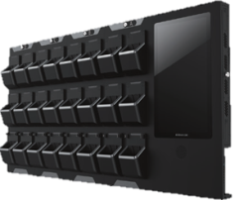
Комплексное решение для групп быстрого реагирования
Локальные возможности носимого регистратора:
Запись в формате 1080р
Режим предзаписи
Возможности АПК «Phoenix» в центре управления:
Удаленный просмотр в режиме «он-лайн» через 4G/3G/WiFi
Двухсторонняя связь
Геотрекинг BWC в режиме «он-лайн»
Доступ к локальному архиву в (НВР) BWC
VMS
IPSAN
CU Software
СХД ( Опционально)
АПК «Phoenix»
Центр управления
Network
Возможности док-станции
Зарядка BWC
Блокировка в слоте, выем по паролю на каждый слот
Автоматическая выгрузка локального архива BWC в док-станцию
Возможность просмотра архивов и экспорт нужных фрагментов на внешнее USB устройство.

Slide 37
Сфера применения носимых видеорегистраторов
Государственный сектор
МВД
МЧС
Таможенная служба
Росприроднадзор
ФСИН
Служба авиационной безопасности
Служба железнодорожной безопасности
Служба инкассации
Частный и коммерческий сектор
Охранные структуры
Добывающие компании
Курьерские службы
Складские службы

Slide 38
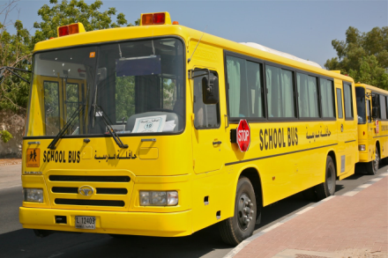
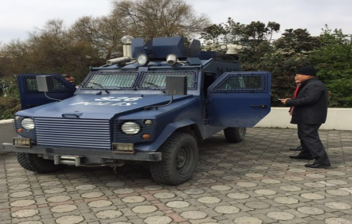
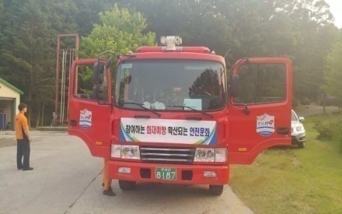
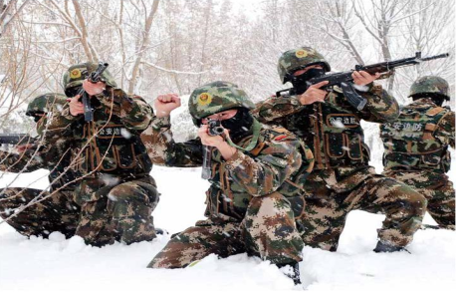
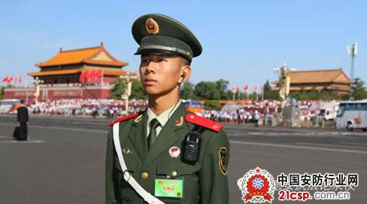
Реализованные проекты
Парк школьных автобус, Дубай
Полицейские департамент, Турция
Служба инкассации в городе , Уцзян (Китай)
Служба спасения , Южная Корея
Полицейские департамент, Сингапур
Система управления транспортом, Гонконг
Полицейские департамент, Иордания
Великий военный парад , Пекин

Slide 39
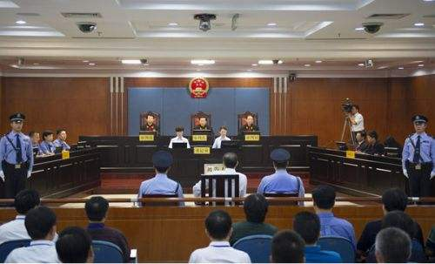
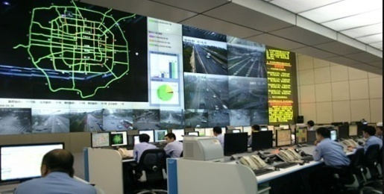
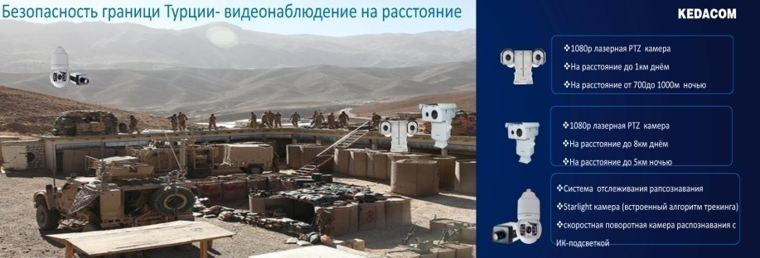
Реализованные проекты
Авиасалон центр, Чжухай (Китай)
Всемирная интернет-конференция, Учжень (Китай)
Азиатские молодежные игры, Нанжинг (Китай)
Суды, Суджоу (Китай)
Саммит G20 в 2016, Пекин (Китай)
Пограничная служба, Турции
Олимпиада – 2008, Пекин (Китай)
Безопасный город, Суджоу (Китай)
Сеть казино, Япония

Slide 40
Взаимодействие
18 августа 2014 г. – KEDACOM стал одним из полноправных членов Open Network Video Interface Forum (ONVIF)

